Slide 1
Digitale marketing: e-mail marketing
Christof Jans

Slide 2
Leerprogramma
Week 1: inleiding en hoe begin je er aan
Week 2: Website marketing
Week 3: SEO (zoekmachines)
Week 4: Sociale media
Week 5: Meetbaar adverteren
Week 6: E-mail marketing
Week 7: Mobiele marketing
Week 8: Coaching sessie digitaal marketing plan
Week 9: presentaties marketing plannen

Slide 3
Is e-mail dood?
SPAM is een heikel punt
Kan negatieve reacties opwerken
Maar: feit dat we er ons druk over maken wijst op het belang van de inbox
Sociale media zijn ernstige bedreiging

Slide 4
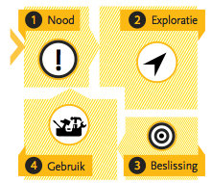
Gebruik
1. Gebruik fase
2. Beslissing
3. Exploratie
4. NIET: NOOD fase

Slide 5
E-mail plan
Adressen verzamelen
e-mail marketing systeem
Een goede e-mail
Landingspagina

Slide 6
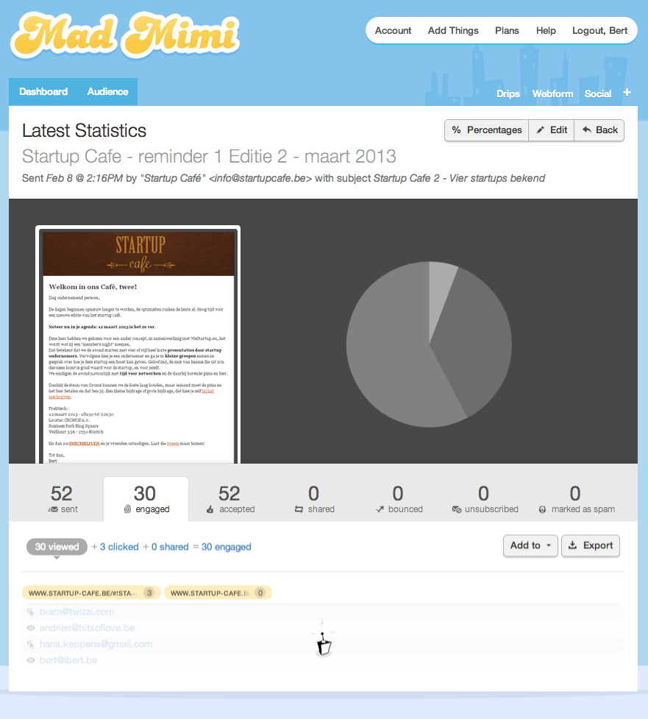
E-mail marketing systeem
Organiseren en selecteren van adressen
Rapportering
Automatiseren
Antispam
Automatisch in- en uitschrijven
Doe het zelf
De prijs

Slide 7
E-mail marketing systeem
Ook interessante en “goedkope” systemen:
Mailchimp
Sendtex

Slide 8
Juridische aspecten
Volgens artikel 14, § 1 van de wet elektronische handel ‘is het gebruik van elektronische post voor reclame verboden zonder de voor- afgaande, vrije, specifieke en geïnformeerde toestemming van de ge-adresseerde van de boodschappen’.
Twee uitzonderingen.
Je eigen klanten
Rechtspersonen (info@bedrijfxyz.be)
De ontvanger moet zich ook vlot kunnen uitschrijven

Slide 9
Meten
Basis
Aantal e-mail adressen in je database
Aantal uitschrijvingen
Geopende e-mails
Kliks
Conversie

Slide 10
Algemeen
e-mail is meest gebruikte internet tool
sterke punten :
zeer flexibel
selectief, zeer goed doelgericht werken
makkelijk op te stellen en te gebruiken, kan snel verstuurd worden
goedkoop : kost is < 5 % van de kost van een standaard brief
persoonlijk maar ook informeel
trekt de aandacht van de ontvanger (nog altijd)
respons = snel en hoger dan bij een brief
respons kan onmiddellijk gemeten worden
makkelijk om verschillende versies te testen
antwoorden kunnen geautomatiseerd worden
opnieuw verzenden kost niets

Slide 11
Algemeen
minpunten :
spam : Sending People Annoying Mail : let op spam filters
dagelijkse e-mail “clutter”
virussen (vooral bij HTML mail)
standaard uitgeschakelde HTML e-mail accounts
privacy
fakers
ontdubbeling van e-mail adressen is zeer moeilijk
inhoud : e-mail is GEEN elektronische versie van een brief
consumenten worden steeds kritischer :
minder inschrijvingen op nieuwsbrieven
snellere opt-out
afnemende trouw

Slide 12
E-mail gebruik
om mensen naar je website te lokken
om herhaalaankopen te stimuleren
om de inhoud van je website kenbaar te maken
om je dienstverlening te verbeteren
om een relatie op te bouwen
om inactieve klanten terug te activeren
om nieuwe klanten aan te trekken
om informatie te verstrekken
om informatie te verzamelen (bvb. marktonderzoek)

Slide 13
E-mail gebruik
acquisition (via
external opt-in lists)
8%
22%
turning prospects into
22%
customers
activate sleeping
customers
9%
stimulate repeat sales
39%
other

Slide 14
3 soorten E-mail
persoonlijke e-mails :
resultaat van een opgebouwde relatie
gepersonaliseerd en persoonlijke inhoud
actiegerelateerde e-mails :
slechts 1 onderwerp en een zeer duidelijk aanbod
kort, to-the-point
duidelijke en sterke call-to-action (“schrijf nu in !”)
nieuwsbrieven :
verschillende onderwerpen
duidelijke, herkenbare lay-out
beginnen met een duidelijk overzicht van de inhoud
verschillende hyperlinks naar diverse landing pages

Slide 15
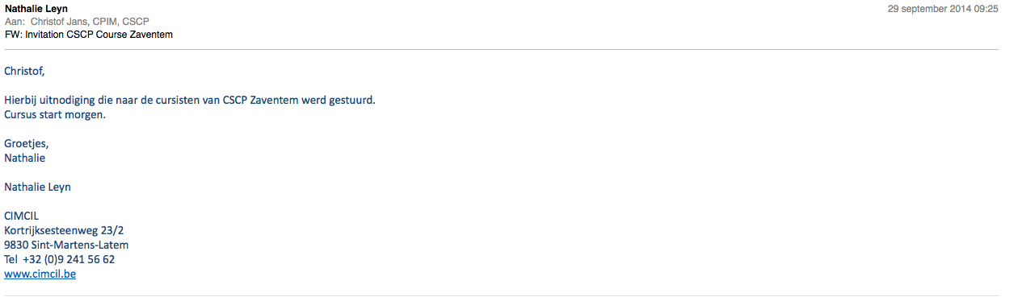
Persoonlijke e-mail

Slide 16
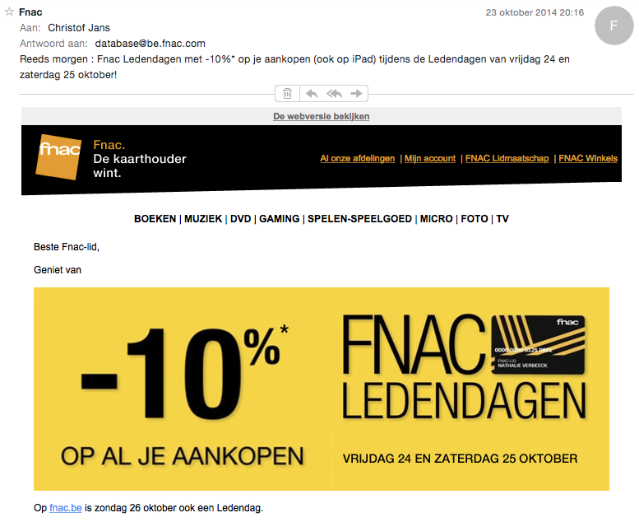
Actiegerelateerde e-mail

Slide 17
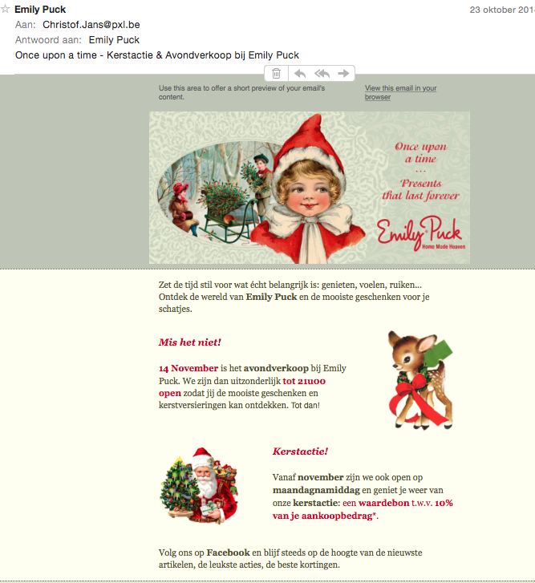
Nieuwsbrief

Slide 18

Bekijken e-mails
1. de INBOX : hoeveel e-mails ?
oh, niet al te veel …
oh, zoveel ???
2. de AFZENDER :
wie heeft mij die e-mail gestuurd ?
= eerste wegklik moment !
3. het ONDERWERP :
waar gaat de e-mail over ?
= tweede wegklik moment !
4. de PREVIEW pane (indien geïnstalleerd)
ongeveer 30% heeft geen preview pane

Slide 19
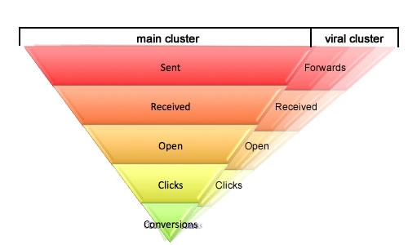
de e-mail marketing “funnel” :

Slide 20
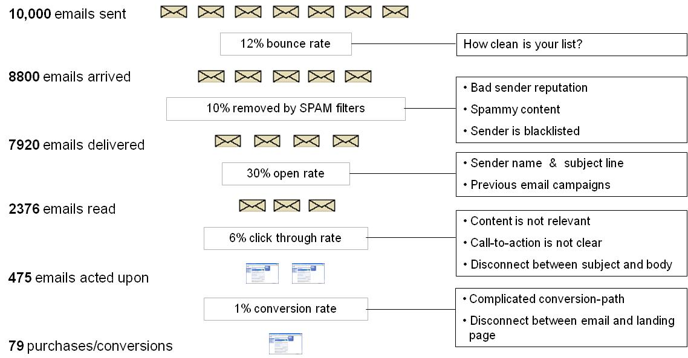
Waar kan het fout gaan?

Slide 21
Do’s en don’ts voor e-mail
gebruik altijd OPT-IN
laat consumenten inschrijven op je eigen e-maillijst :
zet op het inschrijfformulier altijd een privacy statement
vermeld hoe vaak je nieuwsbrieven verstuurt
gebruik geen pop-ups om je nieuwsbrief te promoten
vraag niet meer dan e-mail en persoonsgegevens
laat de keuze tussen HTML en platte tekst en leg het verschil uit
laat consumenten zelf beslissen of ze aanbiedingen willen ontvangen; gebruik hiervoor opt-in

Slide 22



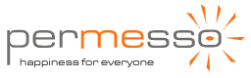
Do’s en don’ts voor e-mail
als je externe opt-in databases gebruikt :
Skynet: 500.000 opt-in adressen
JustForYou
JustForBusiness (Bridges)
CarsForYou
Permesso (+ 285.000 opt-in adressen)
stuur NOOIT bijlagen mee in je eerste e-mail
maximum grootte : ongeveer 50 kB

Slide 23
Do’s en don’ts voor e-mail
zorg ervoor dat je door SPAM filters geraakt :
vermijd een hoge spam score (kleuren, groter lettertype, HTML,
sommige woordjes zoals “aanbod”, “gratis”, “korting”, … ,
getallen in e-mail van afzender, … )
OPT-OUT : maak uitschrijven makkelijk !
als iemand zich wil uitschrijven, wil hij dat ook snel kunnen doen :
geef en uitschrijflink in elke mail
zeg hoe men zich kan uitschrijven
vraag niet om eerst in te loggen om dan te kunnen uitschrijven
zorg ervoor dat het uitschrijfproces vlekkeloos verloopt
geef mensen de mogelijkheid om de frequentie van nieuwsbrieven te wijzigen; dit kan een volledige uitschrijving voorkomen

Slide 24
Do’s en don’ts voor e-mail
juiste segmentatie :
selecteer zorgvuldig de juiste doelgroep
gebruik de volledige naam van de geadresseerde(indien mogelijk)
zorg ervoor dat er geen andere e-mailadressen zichtbaar zijn
in het CC-veld
de AFZENDER :
maximaal 25 karakters (om zichtbaarheid te garanderen)
gebruik geen e-mailadres als afzender, gebruik een naam
gebruik nooit cijfers in het e-mailadres van de afzender
vermijd commercieel klinkende afzendernamen
gebruik altijd dezelfde (logische) afzendernaam
vermijd hotmail, outlook, g-mail, yahoo, …
vermijd bizarre e-mailadressen …

Slide 25
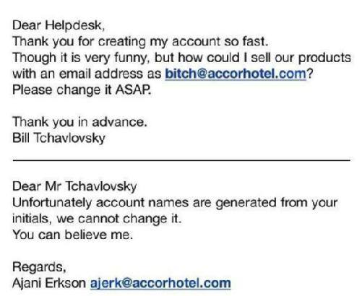
Do’s en don’ts voor e-mail

Slide 26
Do’s en don’ts voor e-mail
de ONDERWERP regel : héél belangrijk !
maximum 50 karakters
boeit het onderwerp de ontvanger zodat hij/zij de mail zal openen ?
zet dus zinvolle inhoud in de onderwerpregel
wees zo specifiek mogelijk
gebruik nooit hoofdletters
zet eventueel een vraag of getuigenis in de onderwerpregel
vermijd speciale tekens : smiley’s, !!!, … (-> spam ?)
gebruik bepaalde lokwoordjes, maar vermijd spamwoorden
of té commercieel klinkende woorden
gebruik “jij” of “u” (dus niet : “wij” of “ik”)
herhaal nooit de afzender in de onderwerpregel

Slide 27
Do’s en don’ts voor e-mail
de PREVIEW pane :
zorg ervoor dat het belangrijkste uit je mail ook in de preview
pane te zien is
let op bij e-mail accounts waar standaard platte tekst
ingeschakeld is !
dus : aanbod / boodschap onmiddellijk vertellen

Slide 28
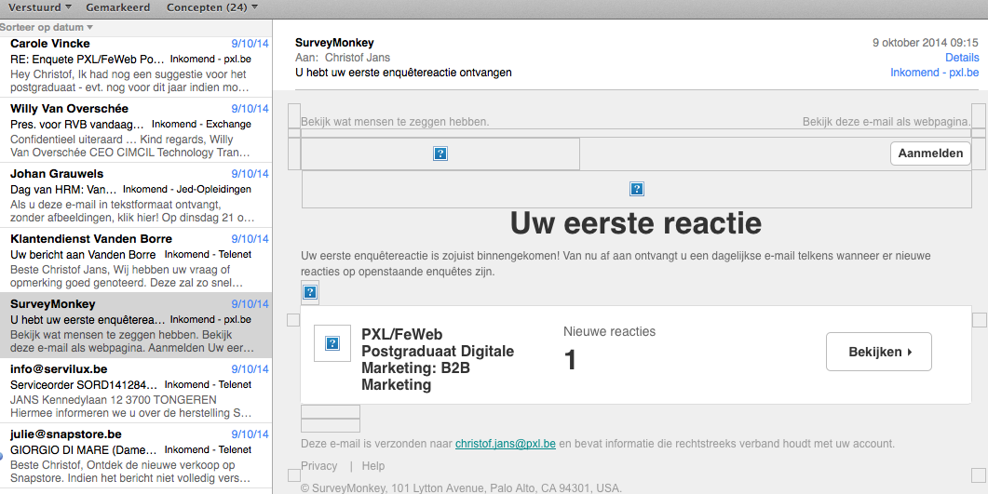

Slide 29
Do’s en don’ts voor e-mail
de TEKST van de e-mail zelf :
geen hoofdletters
1ste paragraaf = 1 regel, 1 zin
gebruik “peptekst” : boodschap moet bovenaan in de e-mail staan :
je AANBOD (dus geen lange introductie)
wees recht voor de raap
achtergrondinformatie : niet in de e-mail, maar via een hyperlink
gebruik de “vertel het verder” techniek
beperk het gebruik van afbeeldingen
let op met dingen die een plug-in vereisen
gebruik een lettertype zonder schreef, grootte 10 of 12
je e-mail = geen duplicaat van je website
voorzie een HTML en een platte tekst versie

Slide 30
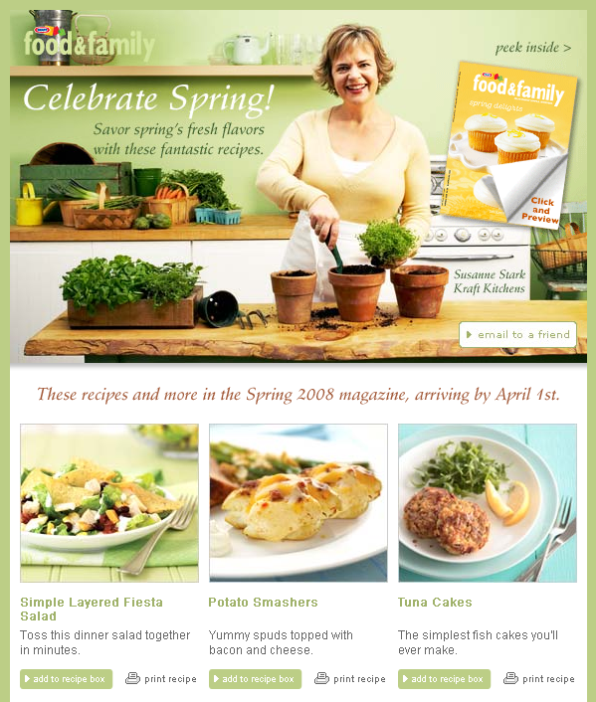
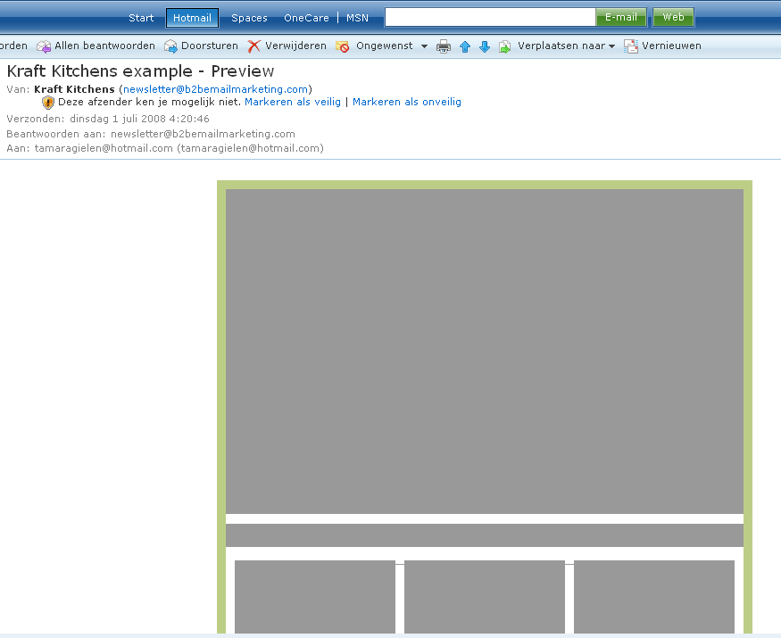
Do’s en don’ts voor e-mail
afleverbaarheid : voorzie een HTML en platte versie : wat gebeurt er als afbeeldingen niet verschijnen ???

Slide 31
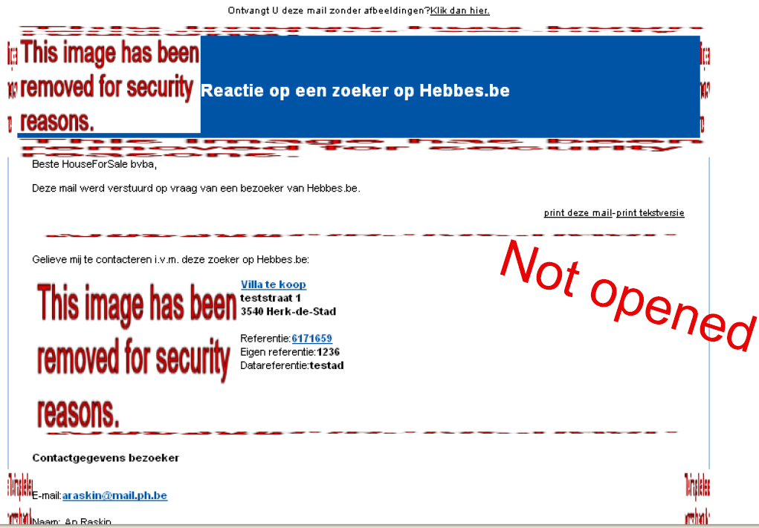
Do’s en don’ts voor e-mail
afleverbaarheid : voorzie een HTML en platte versie : wat gebeurt er als afbeeldingen niet verschijnen ???

Slide 32
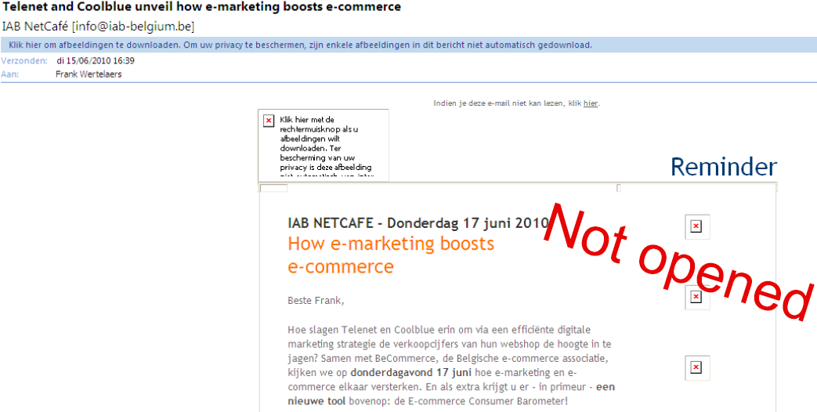
Do’s en don’ts voor e-mail
afleverbaarheid : voorzie een HTML en platte versie : wat gebeurt er als afbeeldingen niet verschijnen ???

Slide 33
Do’s en don’ts voor e-mail
frequentie van mailen :
hoe sterker de relatie met de klant, hoe vaker je kan mailen
de relevantie van de informatie bepaalt ook de frequentie
bij nieuwsbrieven : vraag het aan je klanten !
bij nieuwsbrieven : volg een vast verzendschema
timing :
B2C : stuur je e-mail na 17 u
B2B : stuur je e-mail rond de middag
gebruik Outlook niet, gebruik professionele software, bvb.
FLEXMAIL of e-mailGarage
zorg ervoor dat je e-mail ook op mobiel toestel leesbaar is :
meer dan 50% van B2B e-mails worden mobiel gelezen

Slide 34
Do’s en don’ts voor e-mail
test zoveel mogelijk :
werken alle hyperlinks
verschijnen de HTML versies correct
bij een onderzoek : test elke vraag uit
test de uitschrijfmogelijkheden uit
geraakt de e-mail door de verschillende spamfilters
test de timing, de bestemmelingen, de onderwerpregel
werken alle thumbnails correct
test de headline
test verschillende e-mailplatforms
bounce management

Slide 35
Belangrijke kengetallen
delivery rate =
n afgeleverde e-mails / n verstuurde e-mails
open rate =
n geopende e-mails / n verstuurde e-mails
clickthrough rate =
n unieke e-mails waarin doorgeklikt is / n verstuurde e-mails
optout rate =
n unieke e-mails waarin op opt-out is geklikt / n verstuurde e-mails
conversion rate =
n conversies / n verstuurde e-mails

